Slide 1
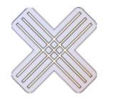
ACLapp
A clever knee brace for Anterior cruciate ligament Injuries

Slide 2
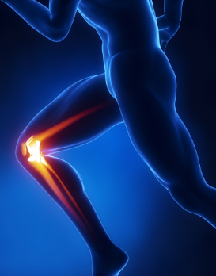
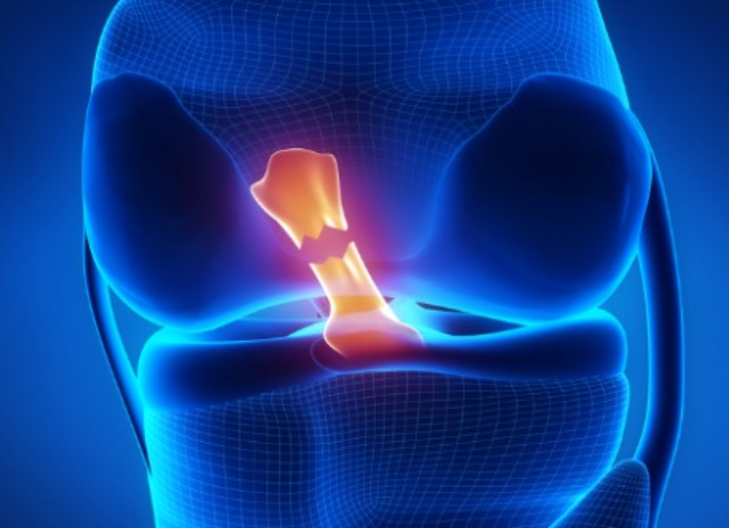
הבעיה
על מנת להגיע לאורטופד יש להמתין זמן רב לתור (המתנה של עד 3 חודשים)
בשביל הבחנה מדויקת יותר נדרש MRI (זמן המתנה של עד 5 חודשים בארץ + בדיקה יקרה)
למייצבי הברך הקיימים היום בשוק המותאמים לפציעות של קריעת רצועה צולבת קדמית, קיים ציר זוויתי אותו ניתן לכוון כתלות במצב הברך. כדי לקבל הערכה מדויקת למצב הברך יש ללכת לאורטופד שייבחן את מצב הברך ולפי זה יגדיר את זווית המייצב.
כל זה עשוי לפגוע בדיאגנוזה של המטופל ולעקב את קצב ההחלמה שלו.
Notes:
MRI (זמן המתנה של עד 5 חודשים בארץ + בדיקה יקרה על כן מטופלים לא נשלחים לבצע זאת בקביעות

Slide 3
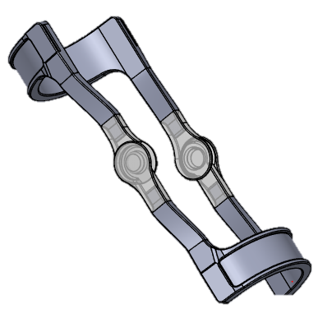
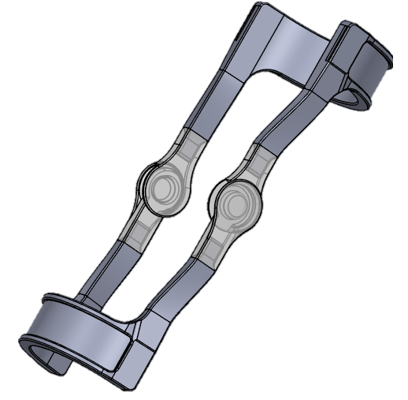
פתרון
האפליקציה תמליץ למטופל על הטווח הזוויתי, אליו מומלץ לכוון את הציר כתלות בקצב החלמתו
שימוש בחיישנים אולטרסוניים המותקנים במייצב שיזהו את מצב הברך REAL TIME
המידע המתקבל מהחיישנים יועבר דרך WIFI לאפליקציה ייעודית

Slide 4
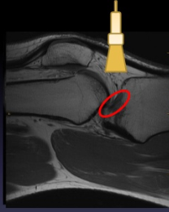
בעת קריעת הרצועה הברך מתמלאת בנוזלים, עם תהליך ההחלמה כמות הנוזלים פוחתת, באמצעות אולטרסאונד ניתן לזהות את כמות הנוזלים פר שטח שיש בברך ולהגדיר לאיזה טווח זוויתי ניתן לכוונן את הציר.
איך החיישנים יכולים לזהות את מצב הברך?
ע"י ביצוע סטטיסטיקה נרחבת של מטופלים עם פציעות ברצועה הצולבת הקדמית. נקבל את הקורלציה המתאימה בין כמות המים שיש בברך למצב ההחלמה של הברך והטווח הזוויתי שמותאם למצב זה.
איך נדע איזו זווית מתאימה לכמות הנוזל הנוכחית שיש בברך?

Slide 5
למה עדיף מייצב הברך שלנו על פני מייצבים אחרים?
שיטה מהירה ופשוטה
הופך את בדיקת הברך לנגישה
הדיאגנוזה וכיוון ציר המייצב מדויקים יותר
שיטת הדיאגנוזה זולה
שימוש בחיישנים האולטרסונים עולה כ-400 ₪ בלבד! מכשיר MRI עולה 1.2 מיליון דולר ובדיקה בודדת במכשיר עולה בין 2000-5000 ש"ח
המייצב משלב 2 פונקציות בהתקן אחד

Slide 6
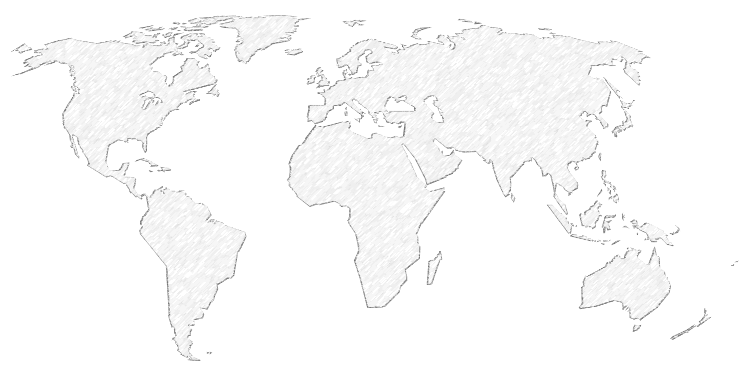
קצת סטטיסטיקה ממספר מדינות בעולם, של מספר הפציעות ברצועה הצולבת הקדמית בשנה
ארה"ב, כ-200,000 פציעות בשנה
ישראל, כ-15,000 פציעות בשנה
נורבגיה, על כל 100,000 איש, 34 נפצעים
דנמרק, על כל 100,000 איש, 38 נפצעים
שוודיה, על כל 100,000 איש, 32 נפצעים
גרמניה, על כל 100,000 איש, 32 נפצעים
ניוזילנד, על כל 100,000 איש, 38 נפצעים
בארה"ב, בשני העשורים האחרונים קיימת עלייה של 2.3% במספר הפציעות ברצועה הצולבת הקדמית, כל שנה.
Notes:
http://crimsonpublishers.com/oproj/pdf/OPROJ.000525.pdf

Slide 7
עלות פיתוח אב טיפוס
כ-270,000$

Slide 8
350$
15,000 ~
5,250,000$
שווי שוק בארץ
עלות מייצב ברך
פציעות ברצועה הצולבת הקדמית בישראל
שווי שוק מייצב הברך החכם שלנו בשנה, בישראל בלבד

Slide 9
הלקוחות שלנו
קופות החולים
חברות הביטוח
חברות פרטיות
חברות להתקנים אורטופדיים
אתרי סקי
מועדוני ספורט

Slide 10
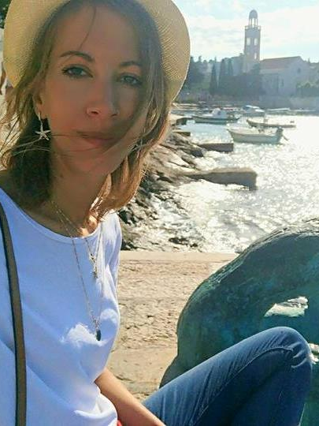
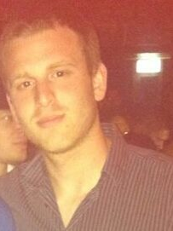
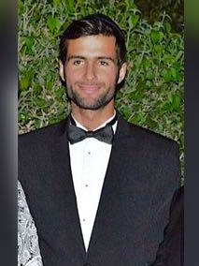
Our team: Founders
Edi Mados CTO
Yossi Geller CEO
Ouri Bouzaglo
CPO
MSc student,
Materials engineer
MSc student,
Materials engineer
MSc student,
Materials engineer

Slide 11
THANKS!
Any questions?

